Slide 1
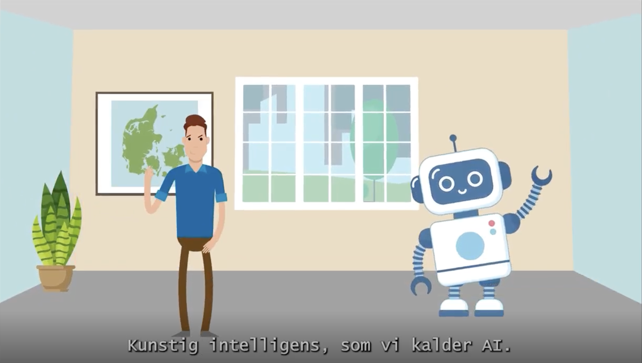

Fakta & cases
Værd at vide om kunstig intelligens (AI)
AI generelt
Fakta & cases
Potentialer
Udfordringer
Forudsætninger
Næste skridt
Afsnittet indeholder:
AI kort fortalt
Video om AI med forsker
Vigtige begreber
Overblik over kommunernes brug af AI
Henvisning til eksempler på kommunale case
Scenarier for fremtidens velfærd i 2030
Indsigter om AI-tendenser i kommunerne
Værd at vide om AI
Se introduktionsvideo

Slide 2


AI – kort fortalt
AI generelt
Fakta & cases
Potentialer
Udfordringer
Forudsætninger
Næste skridt
Kunstig intelligens (AI) er computersystemer, der kan udføre opgaver som normalt kræver menneskelig intelligens. Det kan være at analysere data, løse problemer eller skabe nyt indhold som fx tekst og billeder.
Teknologien er ikke ny, men den har udviklet sig markant i de seneste år. Den indgår i tjenester som fx Open AI's ChatGPT, Microsoft Copilot, Google Gemini, europæiske Mistral Le Chat og en lang række andre tjenester, som mange har adgang til.
Den type, AI, der kan skabe nyt indhold, kaldes generativ AI. Generativ AI er trænet på en hel masse data, hvor systemet lærer mønstre at kende og genererer et unikt svar.
Det betyder også, at AI ikke altid har ret. Den kan lave fejl eller finde på oplysninger, der ikke passer. Det kaldes, at den hallucinerer.
Hvordan taler I om hvad AI er?
Se Digitaliseringsstyrelsens store temaside om kunstig intelligens (AI)

Slide 3




Video:
Forstå AI på syv minutter
AI generelt
Fakta & cases
Potentialer
Udfordringer
Forudsætninger
Næste skridt​
Hvordan har AI udviklet sig? Hvorfor er teknologien så fascinerende? Og hvilke bekymringer kan den give anledning til?
Frej Klem Thomsen giver her sit bud på, hvorfor det er vigtigt at være både nysgerrig og kritisk over for den kunstige intelligens.
Der er sket utrolig store fremskridt inden for de sidste 10 år. For os, der har været med i den periode, er det mest overraskende faktisk, at vi kan blive ved med at blive overraskede – at der stadigvæk hver måned sker noget, hvor vi tænker: "Wauw! Det er helt vildt, at den nu pludselig kan det.
Frej Klem Thomsen Chefkonsulent, ph.d. Nationalt Center for Etik
Brug videoen til at blive klogere på overvejelserne om AI
Frej Klem Thomsen
Chefkonsulent, ph.d.
Nationalt Center for Etik
Se videoen: Forskerperspektiv på AI med Frej Klem Thomsen

Slide 4






Det fælles sprog om AI – del 1
AI generelt
Fakta & cases
Potentialer
Udfordringer
Forudsætninger
Næste skridt​
Med AI kommer mange nye ord og begreber, som er gode at kende og forstå, når man taler om kunstig intelligens. KL har udviklet en ordbog om AI, som I kan bruge til at få et fælles sprog i jeres dialog om teknologien.
Kunstig intelligens (AI) - computersystemer der kan udføre opgaver, som normalt kræver menneskelig intelligens. Det kan omfatte evner som læring, problemløsning og mønstergenkendelse.
Prompt - Den tekst eller instruktion, brugeren giver AI-systemet for at få et svar eller en handling. Formuleringen af prompten påvirker resultatet.
Generativ kunstig intelligens - AI-teknologi, der kan skabe nyt indhold (tekst, billeder, lyd, video m.m.) i stedet for blot at analysere eksisterende data.
Sprogmodel - En AI-model der er trænet til at forstå og generere menneskeligt sprog ved at forudsige de næste ord i en tekst. Modellen beregner sandsynligheden for ordsekvenser på baggrund af et stort tekstgrundlag, som den er trænet på.
Chatbots - Et program, der fører samtale med brugere via tekst eller tale. Moderne chatbots bruger sprogmodeller til at forstå og svare på naturlig vis.
Fortsætter på næste side
4

Slide 5




Det fælles sprog om AI – del 2
AI generelt
Fakta & cases
Potentialer
Udfordringer
Forudsætninger
Næste skridt​
Bias - Systematiske skævheder i data eller modeller, som kan føre til uretfærdige eller diskriminerende resultater.
AI-assistent - En chatbot, der assisterer brugere med information, sparring eller opgaver inden for et specifikt emne. AI-assistenter er trænet på udvalgte data .
Hallucinationer - Når en AI-model “finder på” fakta eller svar, som lyder plausible, men er forkerte eller opdigtede.
AI-agent - Et system, der ikke blot svarer, men også selvstændigt igangsætter handlinger. AI-agenter overvåger data, udfører opgaver automatisk og arbejder proaktivt uden menneskelig indgriben.
Er der særlige begreber, I har brug for sammen at udfolde, for at styrke det fælles sprog?
Find flere AI-begreber i KL’s AI-ordbog
5

Slide 6
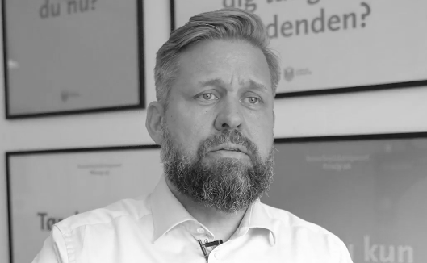
Video: Derfor er dialogen om AI vigtig
AI generelt
Fakta & cases
Potentialer
Udfordringer
Forudsætninger
Næste skridt​
Det er vigtigt at have en bevidst strategi for, hvordan man vil bruge AI i kommunen – og at man inddrager medarbejderne i dialogen om, hvor og hvordan teknologien giver mening.
Brug fire minutter på at høre Martin Østergaard Christensen fortælle om, hvordan Aarhus Kommune har grebet processen an.
Kunstig intelligens rummer enormt potentiale i den offentlige sektor i Danmark. Vi skal være modige, nysgerrige og kritiske. Men frem for alt, så skal folk dele deres erfaringer, så de fejl, vi laver, og de potentialer, vi udløser, er noget, vi er fælles om og deler.
Brug videoen til at udfolde de strategiske overvejelser med AI
Martin Østergaard Christensen,
Stadsdirektør, Aarhus Kommune
Martin Østergaard Christensen Stadsdirektør
Aarhus Kommune
Se videoen: Strategisk perspektiv på AI med Martin Østergaard Christensen

Slide 7
Kommunerne bruger fx AI til at …
AI generelt
Fakta & cases
Potentialer
Udfordringer
Forudsætninger
Næste skridt​
Løse rutineprægede opgaver – fx at skrive referater, planlægge vagter/ruter eller lave udkast til dokumentation.
Søge viden – fx ved hjælp af generelle eller specialiserede chatbots eller AI-assistenter.
Skabe overblik over komplekse data – fx analysere store datasæt, opsummere høringssvar eller udskrifter af samtaler e.l.
Give faglig sparring – fx ved at komme med input til sagsbehandling eller feedback på tekstudkast
Lave første udkast til skriftligt materiale – fx til breve, mails, dagsordener eller planer.
Lave "intelligent monitorering" – fx af kørselsmønstre, energiforbrug eller fald på plejecentre.
Hvilke opgaver har vi allerede erfaring med at lade AI understøtte?

Slide 8

Se eksempler på AI-projekter i kommunerne
AI generelt
Fakta & cases
Potentialer
Udfordringer
Forudsætninger
Næste skridt​
Der er mange AI-projekter i gang i kommunerne. KL har lavet et interaktivt landkort med overblik over alle projekter både i drift og i udvikling – fordelt på fagområder og kommuner.
Se Kommunernes AI-landkort
Find udvalgte cases i de fire faglige sektioner i dette materiale

Slide 9



Fremtidens velfærd
med AI i 2030
AI generelt
Fakta & cases
Potentialer
Udfordringer
Forudsætninger
Næste skridt​
Kunstig intelligens – ægte velfærd
I 2030 er AI fuldt integreret i kommunerne som en hjælpende kraft. Teknologien fungerer som en usynlig infrastruktur, der understøtter borgernes livskvalitet og frigør tid til den vigtige menneskelige kontakt
Resultatet er et velfærdssamfund, hvor teknologien fremmer relationer og nærvær. AI er blevet en naturlig partner i de fleste kommunale kerneopgaver – til glæde for både borgere og medarbejdere.
Hvordan kommer brugen af AI til at se ud i kommunerne i 2030? Og hvordan kommer den udvikling til at påvirke borgernes oplevelse af velfærden? Det skal vi drøfte – og selv være med til at præge.
Her er to scenarier, hvor udviklingen er sat på spidsen. Brug dem til at spørge hinanden:
I algoritmernes vold
I 2030 er AI-udviklingen i kommunerne løbet løbsk. I jagten på effektivisering er AI-løsninger blevet den eneste måde, de fleste borgere møder kommunen på. Det har eroderet fagligheden hos medarbejderne, så der ikke er nogen kontrol med eller modvægt til algoritmernes logik.
Resultatet er et velfærdssamfund, som nok er effektivt, men hvor anonyme, digitale løsninger har erstattet personlig kontakt, og mange borgere har mistet tilliden til kommunen.
Hvordan ser et ønskværdigt AI-fremtidsscenarie ud hos os?
Se mere under temaerne "potentialer" og "udfordringer"

Slide 10



INDSIGT: AI-tendenser i kommunerne
AI generelt
Fakta & cases
Potentialer
Udfordringer
Forudsætninger
Næste skridt​
Teknologi: Mange kommuner er begyndt at bruge generelle chatbots; der arbejdes i disse år på at udvikle chatbots til specifikke fagområder og afgrænsede opgaver.
Skala: Mange af AI-projekterne er i 2025 udviklingsprojekter, der afprøves i mindre skala - særligt fordi der mangler juridiske rammer. Flere og flere løsninger sættes i drift og står over for at skulle skaleres.
Fokus: Størstedelen af AI-projekterne handler om at understøtte medarbejdernes arbejdsgange, kompetenceforløb og borgerrettede AI-løsninger.
Forankring: Nogle AI-løsninger har været drevet af medarbejdere på et bestemt fagområde, mens det i mange kommuner er digitaliseringsafdelingen, der har taget initiativ til at AI-understøtte arbejdet på fagområderne.
Kilde: Projektets AI-laboratorier og casedialoger.
Vi er nødt til at gå et skridt tilbage og drøfte vores kerneopgave i en ny kontekst, så vi ikke bare opfinder AI-løsninger på de udfordringer, vi har i dag, men tænker det forfra med de nye digitale muligheder. Det er en svær disciplin, men mega spændende og lidt angstprovokerende.
Medarbejder der deltog i Fremfærd-projektets AI-laboratorium
Hvordan svarer disse tendenser til udviklingen på vores område?

